Slide 1


ＤＡＹ３
５日間チャレンジ
Notes:
会社員x主婦という普通の家庭でも
子どもがお医者さんになった
”楽育メソッド”を初公開
自宅でできる濃密コミュニケーションで
6歳までに未来を決める
賢い子を楽しく育てる専門家
育脳子育てカウンセラー
５日間チャレンジプログラムにご参加いただきまして
誠にありがとうございます。
このイベントでナビゲーターを務めます
秋山と申します
どうぞよろしくお願い致します。
このお仕事は
賢い子を育てるサポートをしつつ
ママの子育てをどんどんラクにすることで
何年経っても
お客様とハッピーな関係を保って感謝され続ける
今注目＆おすすめの働き方
５日間のチャレンジでお伝えしていきますので、
ぜひ最後までご参加くださいね！

Slide 2
チャレンジ中のお約束
１）
画面オンは無理のない範囲でご参加ください
２）
チャット欄、リアクションボタンを使ってアウトプットすると
学びがより深まります
３）
セミナー中の録音、録画、スクリーンショットの撮影は
ご遠慮ください

Slide 3
このチャレンジの目的
目的１
育脳について正しい知識を身につける
目的２
世の中のママ達をサポートすることで
成り立つカウンセラーのお仕事の可能性を学ぶ
目的３
子育てママやお教室のお仕事からどのようにステップを進めたら
”育脳子育てカウンセラー”になれるかを学ぶ

Slide 4
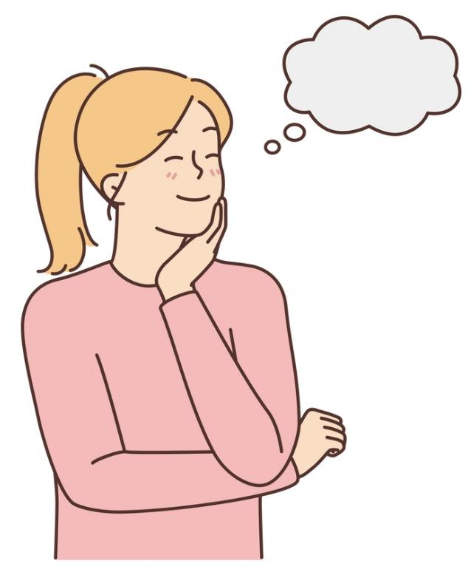
さらに・・・
・「確かにそういうサポートは
世の中に必要だよね」
・「育脳ってお子様だけでなく、
ママにとっても大事なのね」
・「これならお仕事として成立するよね」
・「自分にもできるかも！」
・「やってみたい」
Notes:
こんなふうに感じていただけたら嬉しいです

Slide 5
５日間の全体像
Day１ 全体概要
Day２ "育脳"と早期教育の違い
Day３ 育脳に大切な３つの取り組み
Day４ 育脳サービスをお仕事にする、とは？
Day５ "育脳子育てカウンセラー"になるための
ステップ&５日間のまとめ

Slide 6
Ｄａｙ２の振り返り

Slide 7
おさらい
ＤＡＹ２のまとめ
①脳の発達を促すには「非認知能力」
を鍛えましょう！
②育脳、非認知能力の向上は
ママと子どもが信頼と愛情の
コミュニケーションでしっかり
繋がることが大切

Slide 8
それでは
まみ先生
よろしくお願い致します

Slide 9
本題に入る前に・・・
今日もちょっとお話が
Notes:
今日もライブに参加してくださって、本当にありがたいです。
そんなみなさんにお答えしたくて
精一杯学びになるようお伝えしていますが・・・
「この３日間、学びが多かった！」で終わって欲しくないんです。
それは、、、

Slide 10
学んだだけでは
変わらない
Notes:
、、、
みなさんもご経験があると思います。
Youtubeとかで「え、これすごい！やってみよう」
と思って、続いていること、どのくらいあるでしょうか？
学んだことや得た情報を元に、客観的に状況をみながら
実践し続けて、初めて、理想が現実になってきます。
でもそれをやるのが、結構難しかったりしますよね。
なので、理想を達成させるためのオススメ行動を２つ、ご紹介しておきますね。

Slide 11
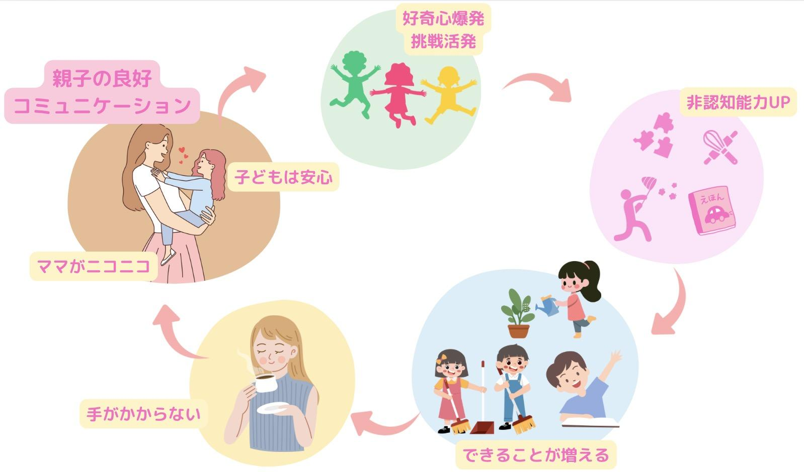
理想の未来を意識する
？
ハッピーサイクル
その先
どんな未来に
したいかな？
Notes:
１つ目は「理想の未来を意識する」
と言うことです。
これはDay2のハッピーサイクルの話のところで
家庭内がハッピー、子どもも賢くなったとして
その先、どうなりたいですか？ と皆さんに聞きました。
ママは・・・子育てが楽になって、できた時間で、趣味、仕事、親孝行
いろんなことができそうですよね。
子どもは・・・企業の成長が見込めなくても、政治が頼りなくても
自分で未来を切り開ける人間に成長してくれたら、とても頼もしいですよね。
パパは・・・
なんか最近家族の雰囲気がすごくいいな〜、と雰囲気が変わったことについて
ママに一層感謝の気持ちを示してくれたり、夫婦の仲も、より心が近いものになるかも、知れません。
このように、より鮮明に理想の未来を意識することで、あなたの行動レベルが上がって行くんです。

Slide 12


成功しやすい環境を手にいれる
グループチャット
ライブイベント
Notes:
２つ目は「成功しやすい環境を手にいれる」 と言うことです。
ちなみに・・・今回のチャレンジで、ワークや課題で自分以外のママの考えをみて、どう感じましたか？
参考になった！自分と違う考えで学びがあったと言う方は①
参考にならなかったと言う方は②
でチャットに送ってください。
いろんな意見を知ると多角的に物事をみれたり、自分に合った方法を見つけやすかったりします。
また、自分と似た状況の他の誰かがいることで、一緒に頑張っている、と感じると、孤独感がなくなったり
やり続ける力を得られることもあります。
一人でやるのは難しい、自信がない、、これまでそういうの続かなかった、と言う人は
ぜひ成功の環境を手に入れると良いですね。

Slide 13
では・・・
本題に入っていきましょう

Slide 14
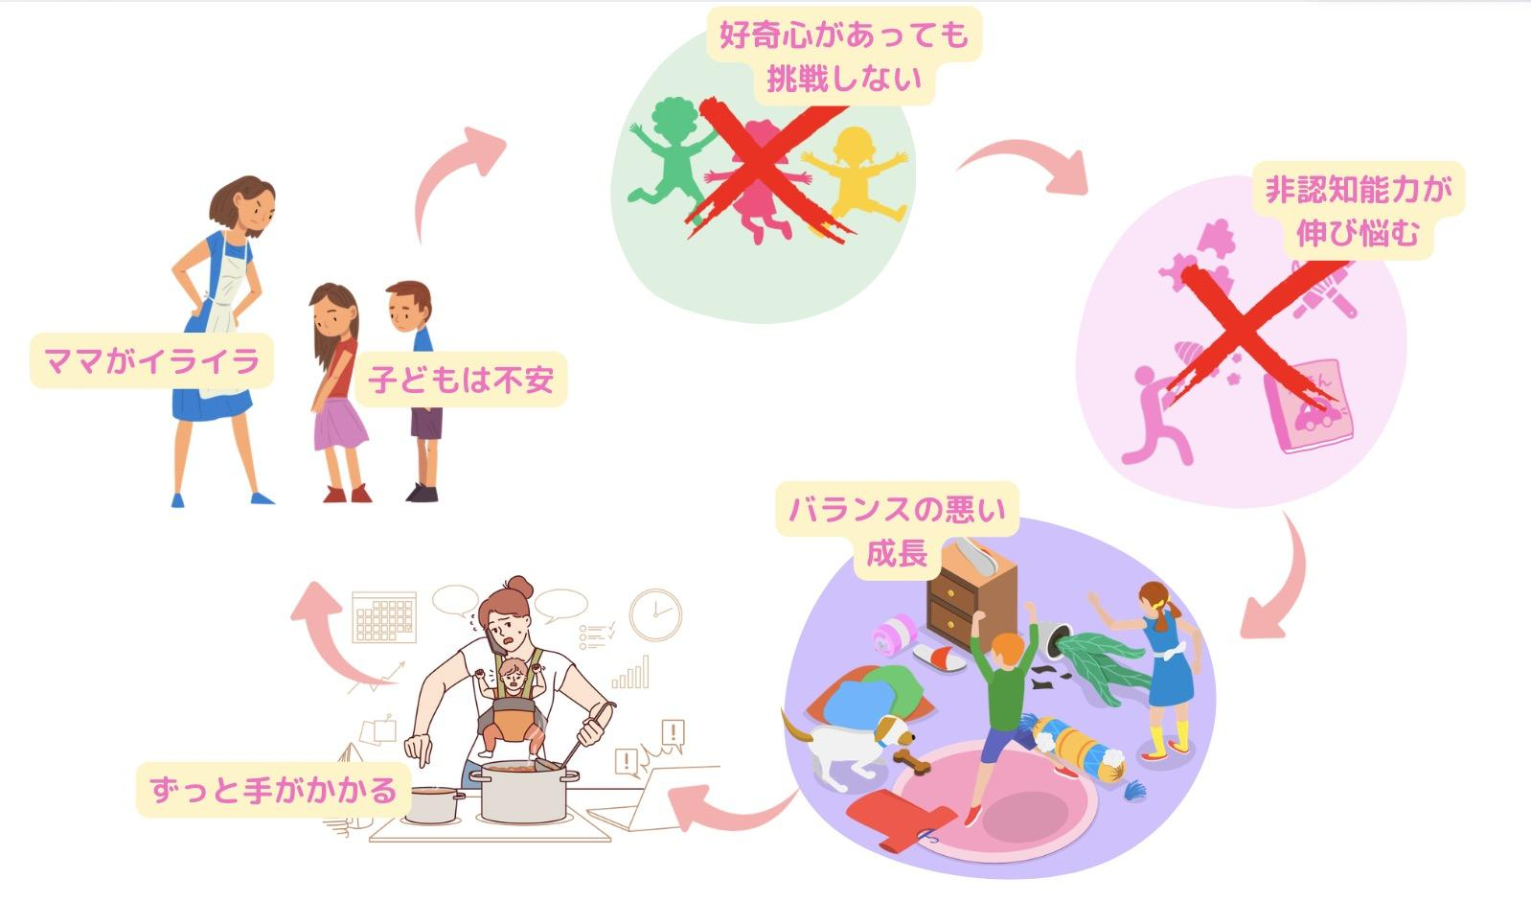
おさらい
一応聞かせてください
どちらを希望しますか？
①ハッピーサイクル
②イライラサイクル
Notes:
Day2でこんなことを聞きましたが
実はどっちになりやすいか、について
”起点”みたいなものがあります

Slide 15
ハッピーサイクル
Notes:
ハッピーサイクルを目指していくとして
どうやってこのサイクルを実現していくか、
ここが重要ですね！

Slide 16
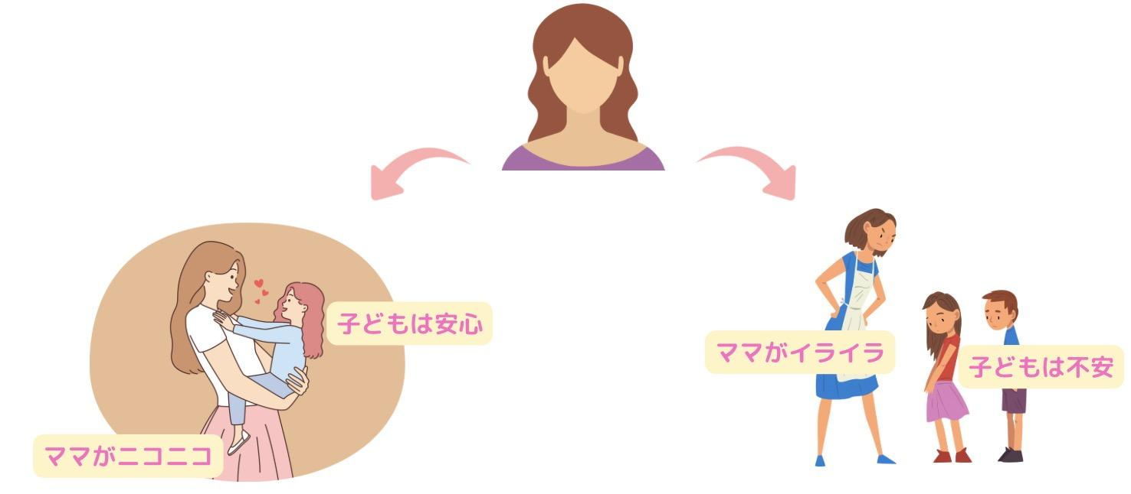
サイクルの別れ道
Notes:
サイクルの別れ道は、ご想像の通りですが、その”起点”はママのイライラだったりします。
でも、これって仕方なくないですか？？
あれこれやることがあって、そこで散らかされると「イラっ💢」と感情的になりますよね、人間ですからw
でも一方で、大好きで大切な子どもに、イライラをぶつけちゃった・・・
私ってダメなママだ・・・と言うことで、自己嫌悪に陥って、自己肯定感も下がって・・・
そんなふうになりやすいんです。
だから、そんな気持ちを軽減する方法を、身につけると良いですよね

Slide 17
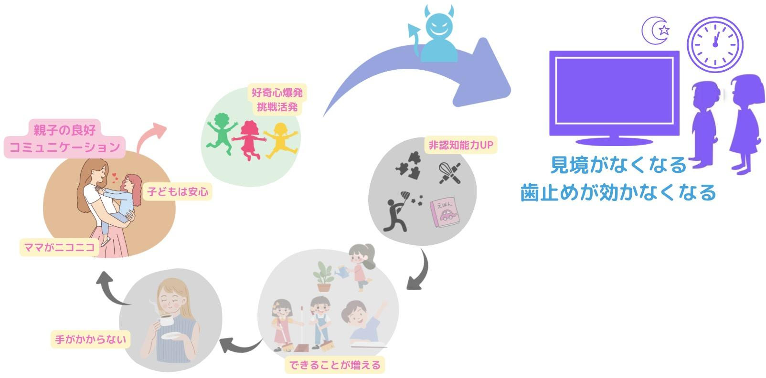
サイクルのお悩みポイント①
Notes:
まず、サイクルのお悩みポイント①
こんなふうに、子どもの行動が”好き勝手がすぎる” と言うこともあります。
のびのび育てて上げたい。でも好き勝手やらせると、言うこと聞かなくなるし、悩みますよね。。
のびのび育てて、自分のやりたいことを思い切りやって、人生を楽しんで欲しい。
その一方で、生活環境が広がるにつれて、広い社会や人間関係でルールを受け入れて
できればトラブルが少なく人生を楽しんで欲しい。
ママは子どもの成長や幸せな人生を願ってます。だけど「のびのび」と「やりたい放題」のバランスが分からない！（＞＜）
そうですよね。。だから悩んじゃいますよね。。

Slide 18
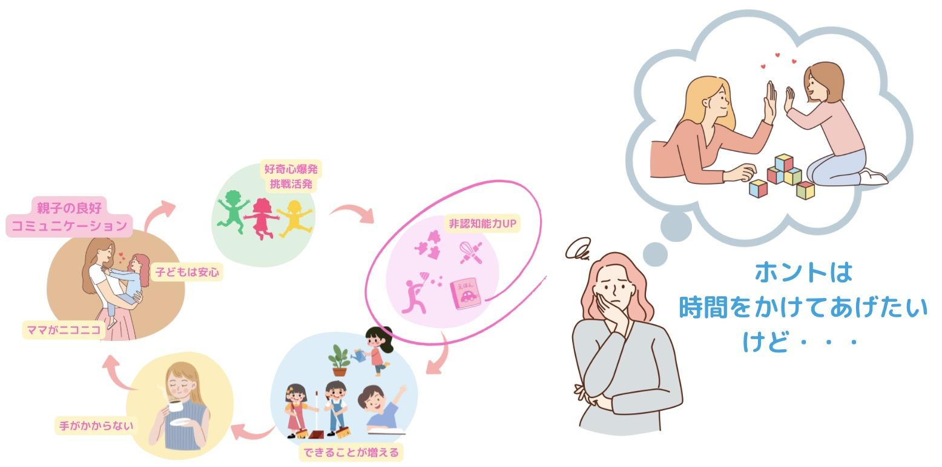
サイクルのお悩みポイント②
Notes:
そして、サイクルのお悩みポイント②
子どもにしっかり時間をかけて、非認知能力を育ててあげたいのに
仕事も、家事も忙しくって、ちゃんと時間かけられない
私ってダメなママだ・・・と思ってしまう。。。

Slide 19

と言うことで
それぞれについて
取り組み方を考えましょう

Slide 20
まとめると・・・
イライラを軽減
のびのび と 好き勝手
のバランスを取る
時間をかけずに
非認知能力を高める
Notes:
、、、
こんなふうに表せますね。
はい、
これが今日の３つなんです^^
ではいきましょう！

Slide 21
本日のテーマ
育脳に大切な３つの取り組み
Notes:
、、、
育脳マインド、育脳ルーティン、1秒育脳®️
ママが気持ち的にも、時間的にも”ラク”になってもらうために
磨き続けた”楽育”をお伝えしていきますので、楽しみしてくださいね！
では、いきます〜

Slide 22
ママのお悩み
イライラを軽減
のびのび と 好き勝手
のバランスを取る
時間をかけずに
非認知能力を高める
Notes:
まずはここから

Slide 23
イライラを軽減
イライラの原因って
なんだろう？
Notes:
、、、
・疲れやストレス
・完璧な親であるべきというプレッシャーだったり
・キャリアと天秤にかけて他者と比べて焦るなど、自分の時間や自己実現の欲求との葛藤だったり
・子どもが成長すると接し方、対処法が変わって、また伝え方変えるの？とため息が出たり
いろいろありますが・・・

Slide 24
イライラを軽減
一番の原因は
コミュニケーション（意思疎通）
が難しいこと
Notes:
、、、
言い方を工夫するけど、言ったことが伝わらないこと、よくありませんか？
理解力もまだまだ幼くて開発途中ですから、それはある意味、仕方がないことでもあります。

Slide 25

イライラを軽減
よし、これはもう
わかんないやw
だから・・・
割り切りましょう！
Notes:
わからない時に、無理に理解しようとしなくてOKです。
赤ちゃん、子どもは、基本的に意味不明な生き物です。
さらに言うと・・・子どもの方もパパやママのことを、意味不明な生き物と思って生きています。
だから、、割り切りましょう！ということなんですね！
では、どうすればいいか？、、、気になりますよね？

Slide 26
イライラを軽減
できることは・・・
育脳視点で考えてみる
「育脳マインド」

Slide 27
イライラを軽減
子どもの行動＆思考起点は２つ
①ママの気を引きたい
②好奇心の探求
Notes:
赤ちゃんや子どもの行動や思考はこの2つ
①ママの気を引きたい ②これなんだろう？触ってみるか、と言う好奇心の探求
指の感覚、味見、など、生物的に感覚の発達を促すのも、ここに含まれます。
なのでこの原理を抑えつつ、”育脳”を意識して子どもの様子をみてみましょう

Slide 28
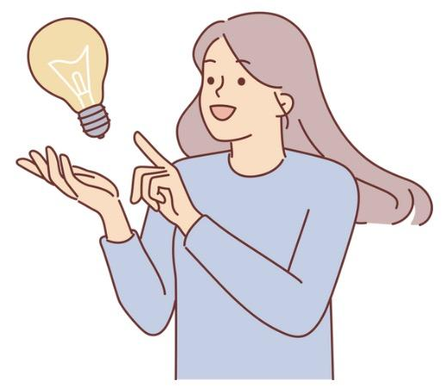
イライラを軽減
これって
育脳になってるかも？
Notes:
、、、
そのような視点でみるだけでも、イライラがかなり軽減されます。
皆さん、一昨日のDay2のワークでも少し感じませんでしたか？
育脳視点で考えるには、例えば・・・
感覚の訓練をしている？
とことん探求しようとしている？
パターン（ルール）を学ぼうとしている？
ルールを守ろうとしている？
真似（模倣）しようとしている？
挑戦しようとしている？
子どもの真の気持ちを理解することは難しくても、脳の発達目線で
「この発達に繋がっているかも」と考えるだけでも
子どもの行動を肯定することに繋がります

Slide 29
要注意点！！
この考え方は危険です
絶対に育脳マインドで
いなきゃいけない！
Notes:
ただ、絶対に育脳マインドで、いなきゃいけない！ という考え方は危険です！
ママの気持ちを楽にするのが最優先、こういうやり方もあるよね！ くらいから徐々に始めてくださいね。
時には怒りが爆発したって仕方ないです、人間ですからw

Slide 30
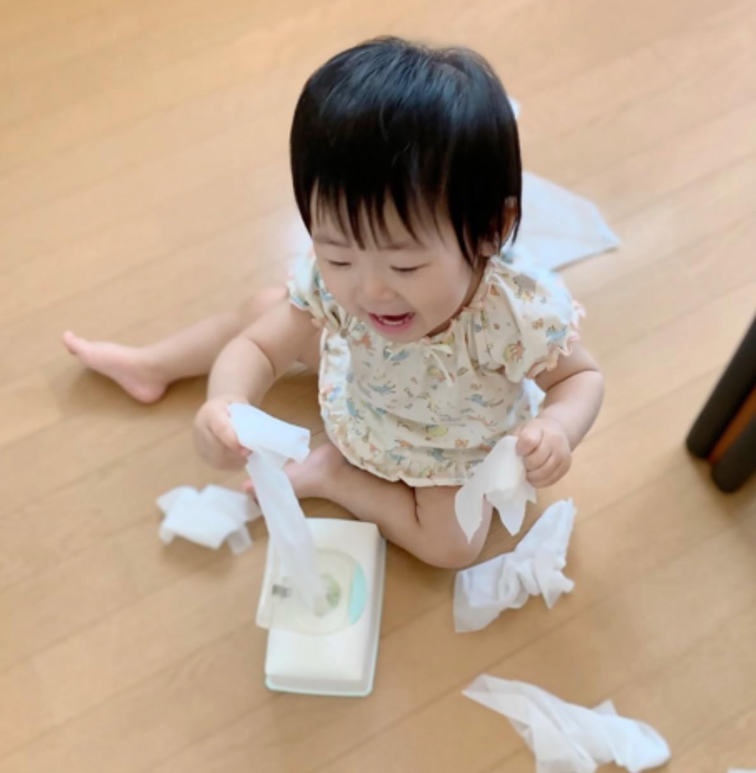
⭐️チャレンジワーク⭐️
①どんな発達に繋がりそうか
「育脳マインド」で考えてみましょう
例）指の感覚を鍛えているに違いない
②育脳マインドで考えたあと、
どんな行動をとるか、想像して
みましょう
例）ティッシュ箱をそっと追加する

Slide 31
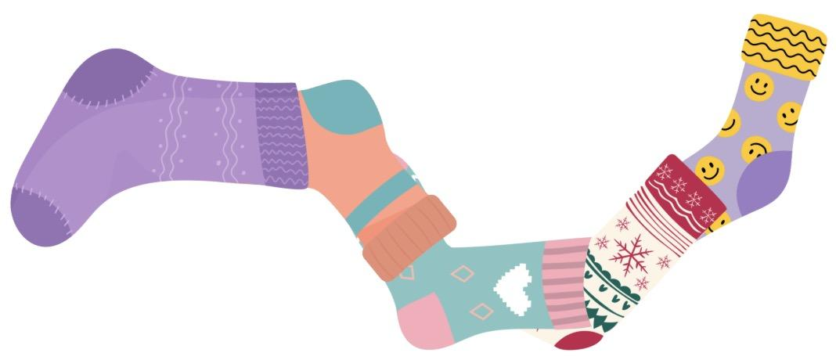
⭐️チャレンジワーク⭐️
（参考までに）永瀬まみはこう考える
・つまむ力、上に引く力加減を鍛えている
・無限に出てくるのか？探求している
・引き抜くと「シュッ」と音がするはず・・・
ほら聞こえた！ と因果関係を確かめている
これを横目に、靴下をたくさん繋げて
替わりにできないか確かめてみる
Notes:
、、、
「つま先を引っ張ったら、またつま先？」
「似たようなことをしたら、似たようなことが起きた！」
と言う予測能力も鍛えられます。

Slide 32
おさらい
ハッピーサイクル
Notes:
皆さん、ハッピーサイクルを目指していきたいですね！

Slide 33
ママのお悩み
イライラを軽減
のびのび と 好き勝手
のバランスを取る
時間をかけずに
非認知能力を高める
Notes:
次にこちらですが・・・

Slide 34
好き勝手と好奇心のバランスをとる
"育脳ルーティン"
Notes:
今日は簡単にお話だけしますね。
簡単にいうと「見境がなくなるのを抑制するのに、ルーティンをうまく使いましょう」ということなんですね。
でも、簡単にルーティン化できたら、苦労しませんよね。。
講座の中ではこの部分のバランスを、どんなステップでとっていくか
いろんな事例を紹介しながら、ハッピーサイクルに繋がる方法をお伝えしています。
今日は時間の関係で紹介だけとさせてください。

Slide 35
ママのお悩み
イライラを軽減
のびのび と 好き勝手
のバランスを取る
時間をかけずに
非認知能力を高める
Notes:
最後にこちらです
、、、

Slide 36
時間をかけずに
非認知能力を高めるには？
Notes:
では、どうしたら、時間をかけずに非認知能力を高められるのでしょうか？
非認知能力を伸ばすのに・・・
パズルやって、絵本を読んで、マッサージもよくて。
そんな話をしましたが、、とてもじゃないけど全部やっていたら時間が足りない・・・
子どもを相手にするのは楽しいけれど、ママは全てお付き合いできるほど、暇ではありません。。
だから、子どもにしっかり時間をかけて育てたいのに
仕事も、家事も忙しくって、ちゃんと時間かけられない、私ってダメなママだ・・・
とか、そんなこと思わなくて全然大丈夫です！
時間がない、それが普通です。だから、忙しくてもサッとできる、育脳子育てがあればよくないですか？

Slide 37
でも考えちゃいますよね？
時間もかけずに育脳するなんて
そんなことできるの？
Notes:
時間もかけずに育脳するなんて、そんなことできるの？
と言うことで作っちゃいました！

Slide 38
そこで生まれたのが
「１秒育脳®️」
意味としては・・・
❌ １秒で完了する育脳
⭕️ １秒に刺激を込める育脳
Notes:
それが「1秒育脳」です。
意味としては・・・
❌ １秒で完了する育脳
⭕️ １秒に刺激を込める育脳です。
実はとっても簡単なんですよー
子どもをマッサージするだけでも
名前を呼んで、手を上げてもらうだけでも、育脳になるんです！

Slide 39
そんな簡単なことで本当に脳が育つの？
わたしも同じように
疑問に思いました
Notes:
、、、
色々と調べたり勉強して納得したのですが
そのあたりも少しお話ししますね。

Slide 40
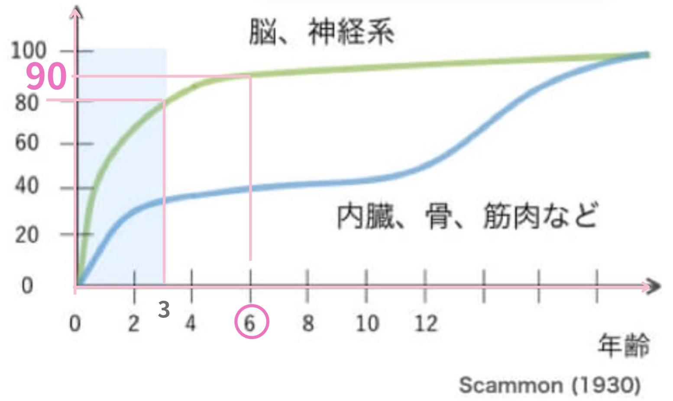
脳の発達には
シナプスが重要であることは学びましたが
シナプスはどうやったら
発達するの？？
Notes:
、、、
ここがわからないと、話が繋がりませんよね？
実はシナプスの発達にはある物質が関係しています。それが、、、

Slide 41
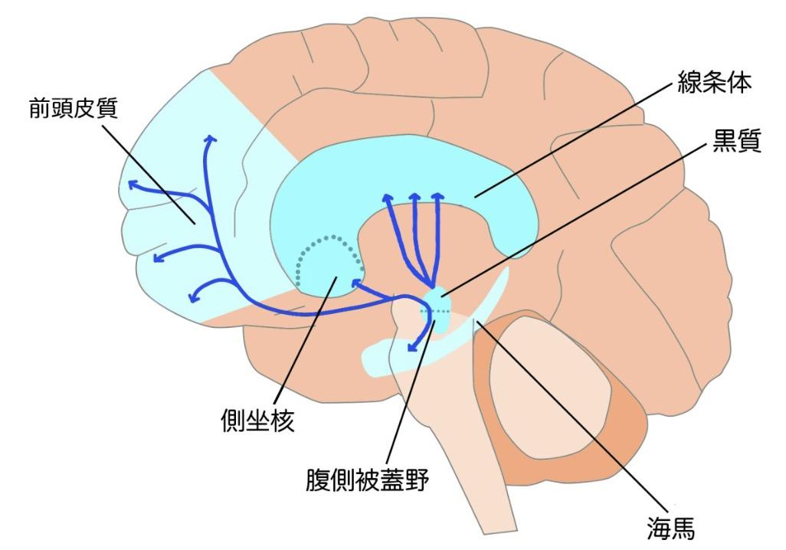
ドーパミン
ってご存知ですか？
Notes:
ドーパミンです。
、、、
楽しいこと、嬉しいことがあると、分泌される脳内物質なんですね。
これが分泌されると、黒質を起点に周囲に刺激シグナルが伝播します。
この刺激がシナプスの発達に重要と言われているんです。
さらに、ドーパミンは
・物事に対する意欲が向上したり
・何事にも積極的に取り組めるようになる といった状態をもたらします。
この状態を脳の研究者の茂木健一郎さんは、「快の感情」と表現していらっしゃいます

Slide 42
脳力が育つ流れ
「快」の
信号が走る
シナプスが
育つ
脳力
UP
１秒の中に
・楽しくなる
・嬉しくなる
刺激を込める
ドーパミンが
分泌される
取組み意欲の向上
積極性の向上
自ら学ぶ子に
成長する
Notes:
では、脳力が育つ流れを見ていきましょう！
、、、
と言うことで、たった１秒の刺激で、脳の発達を促せるわけです

Slide 43
どんなことをすると
「１秒育脳®️」
になるの？
Notes:
、、、
ということで、ワークをしながら
1秒育脳に触れていきましょう。

Slide 44

⭐️チャレンジワーク１⭐️
題材：名前呼び遊び
ここから更に刺激に繋がるように
変化をつけてみましょう！
集中力、忍耐力、
聞き分ける力、目線
いろんな要素を入れて大丈夫です！
例）「さとう〜〜・・・〜」
で、ものすごく伸ばす など
普通にやるだけでもお子様は
・名前を呼び終えるまで親の声に集中
・名前を呼び終えたら手をサッとあげる反応
この一連で1秒育脳になる
Notes:
みんなが考えた後、次のページへ（回答）
講座でお伝えしている一部を特別にご紹介しますね。

Slide 45
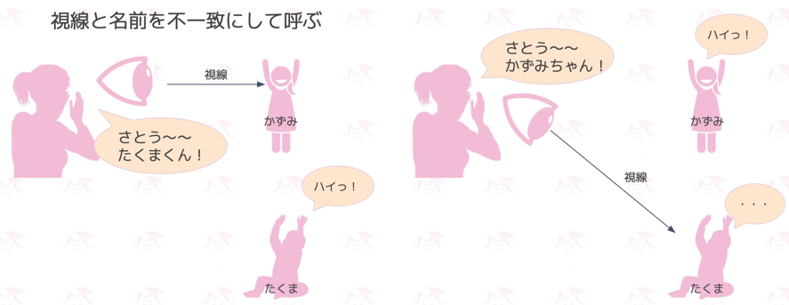
⭐️チャレンジワーク⭐️
Notes:
、、、
これはまだバリエーションがあるので、１部です。
1秒育脳、どうですか？
サッと出来て、子どもが笑顔になって、さらにぐんぐん賢くなってくれる、
ということで実践いただいてる方からは、結構好評で楽しんでいただいています。

Slide 46

⭐️チャレンジワークその２⭐️
題材：指まね遊び
ここから更に刺激に繋がるように
変化をつけてみましょう！
集中力、忍耐力、見分ける力
記憶力、
いろんな要素を入れて大丈夫です！
例）両手を使う、など
親の指の形をみて
自分の指をまねる遊び
集中力、模倣力、形状把握力（空間把握力）
を鍛えるのに有効
Notes:
みんなが考えた後、次のページへ（回答）
講座でお伝えしている一部をまた、特別にご紹介しますね。

Slide 47
⭐️チャレンジワーク⭐️
例えば・・・
・一瞬だけ見せて、集中力を高める
・右と左で違う形にする
・グー、チョキ、パー、の順番で出して、
順番記憶を鍛える
・人差し指と小指だけ出して、普段やらない形を作る
Notes:
、、、みんなが考えた後、どうですか？？
こうやって考えてみるとたくさんあって、楽しいですよね！（ワークその３・省略）
次のページへ（49Pのマッサージへ）

Slide 48

⭐️チャレンジワークその３⭐️
題材："しーっ"とクイズ🤫
ここから更に刺激に繋がるように
変化をつけてみましょう！
集中力、イメージ力、
表現力、記憶力
いろんな要素を入れて大丈夫です！
例）複数伝える、など
電車、バスなどの公共の場で
静か〜に行うことを想定したクイズ
小さい声で問題を出して
聞き取り力、イメージ力、協調性を鍛える
Notes:
みんなが考えた後、次のページへ（回答）
講座でお伝えしている一部を次のページで
特別にご紹介しますね。

Slide 49

⭐️チャレンジワーク⭐️
例えば・・・
・逆に子供の方から出題してもらうと表現力UP
・言葉ではなく、ジェスチャーで表現
・スマホで画像を見せて、持ち主を当てさせる
公共のルールを楽しみながら覚えてもらいましょう！
Notes:
みんなが考えた後、次のページへ（回答）
講座でお伝えしている一部を次のページで
特別にご紹介しますね。

Slide 50
マッサージも
「快の刺激」になる
Notes:
さらに・・・マッサージも1秒育脳の1つ、「快の刺激」になります。
”子供の「脳」は肌にある”という本をご存知ですか？
（本の紹介）
https://www.amazon.co.jp/%E5%AD%90%E4%BE%9B%E3%81%AE%E3%80%8C%E8%84%B3%E3%80%8D%E3%81%AF%E8%82%8C%E3%81%AB%E3%81%82%E3%82%8B-%E5%85%89%E6%96%87%E7%A4%BE%E6%96%B0%E6%9B%B8-%E5%B1%B1%E5%8F%A3-%E5%89%B5/dp/4334032451

Slide 51
補講ライブのご案内
日時：1月24日（土）
21:00〜
特別テーマ
ベビーマッサージ教室（ぷち）
Notes:
今日はベビーマッサージの内容は時間の関係で割愛しますが、
明日、補講でフォローさせて頂きますので、ご興味ある方は、
お子様、
小さいお子様がいらっしゃらなかったり、寝ている方は
お人形とかぬいぐるみ、タオル、でも大丈夫です。
どれかをご用意いただいて、ご参加ください。
（チャット）

Slide 52
講座では・・・
・１秒育脳®️の事例、バリエーション多数
・１秒育脳®️の創作方法
・どんな１秒育脳®️でどの非認知脳力を
伸ばせるか
などが学べる
Notes:
ではDay3の内容に戻りますが・・・
先ほどの1秒育脳のワークやベビーマッサージ
というのは実は講座でお伝えしている、ごくごく一部です。
バリエーションもまだまだたくさんありますが、
重要なのは、どんな非認知能力に効果がありそうかな、ということなんです。
「これって、どの非認知能力に効いてるんだろう？」というのが、
どんな場面でも、自分でしっかり答えられるように、講座では学べる体制が整っています。

Slide 53
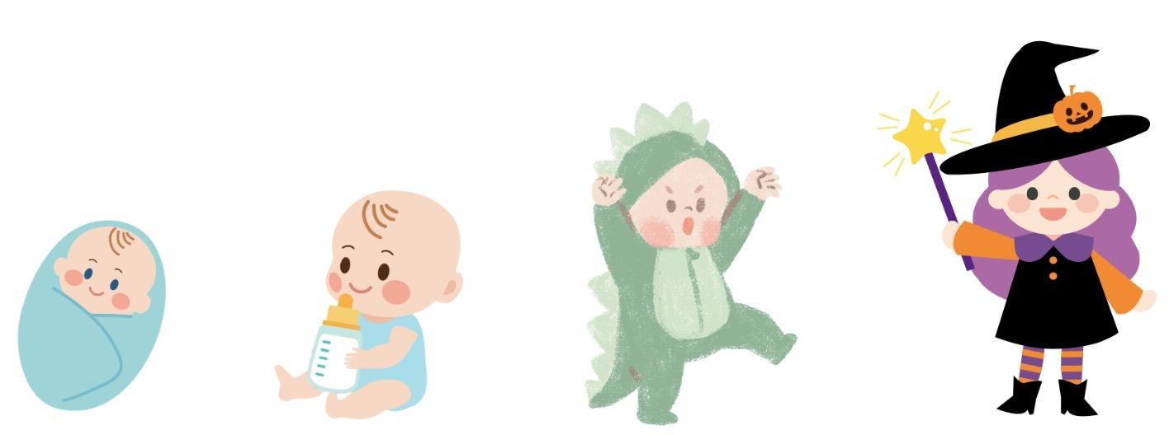
さらに月齢・年齢に合うように
特に発達すること
？
？
？
？
有効な１秒育脳®️
A
B
C
D
Notes:
さらにちょっとお見せすると、年齢によってもお子様の状態は違うので
赤ちゃんのころは、どんな発達が著しくて・・・
２歳くらいだと、どの発達が特に活発で
４歳くらいだと、どんな能力が伸びやすくて・・・など
「年齢に合わせて どんな1秒育脳が有効かな」
と考えられるようになっています。
より効率的に育脳ができるようになります！

Slide 54
Day３のまとめ
育脳マインド
育脳ルーティン
１秒育脳®️
Notes:
今日のまとめとしては、この絵のような感じになりますね
ハッピーサイクルを生み出す育脳マインド
「やりたい放題」を上手に解消する育脳ルーティン
非認知能力をサッと伸ばす1秒育脳 というお話でした。。。

Slide 55
ＤＡＹ３
お疲れ様でした

Slide 56
課題３
①Day３のライブで一番印象に残ったことを
教えてください
②1秒育脳を考えてみてください。
＜検討のコツ＞
・1秒の中に刺激を込めましょう
・集中と反応のセットで考えましょう
※課題の提出はフォームにお願いします！
※提出期限：3月16日（月）21:00まで
Notes:
例えば・・・
・１秒育脳をやる時に、これでいいんだろうか、と聞きたくなりそう
・結局イライラのコントロールが難しくて、ハッピーサイクルにならないかもしれない
・MVPを作っても、旦那と意識が合わせられないんじゃないか、
・夫婦の中で子育てに対する考え方をすり合わせてないので、
そもそも実践が難しいかもしれない

Slide 57
DAY4のご案内
日時：3月16日（月）
21:30〜
テーマ
育脳サービスをお仕事にするとは？

Slide 58
特別なご案内
Notes:
子どもが自分の手元から離れて行く前に
いったいどれだけのことをしてあげられるだろう？
どれだけ沢山、一緒に笑える時間を過ごすことができるだろう？
６歳までにできることをしてやりたい、
育脳という最高の贈り物をしたい
６歳を過ぎても、こんな接し方で子どもを笑顔いっぱいで育てたい
まみ先生の育脳メソッドをもっとちゃんと学びたい

Slide 59
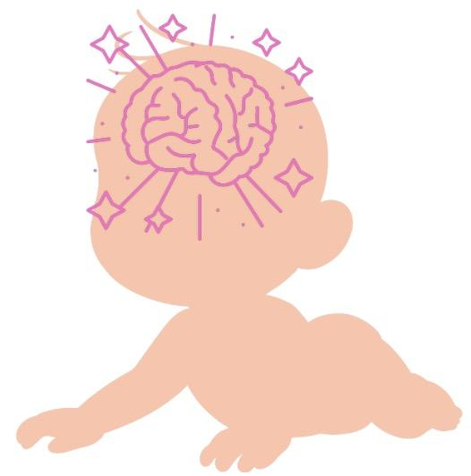

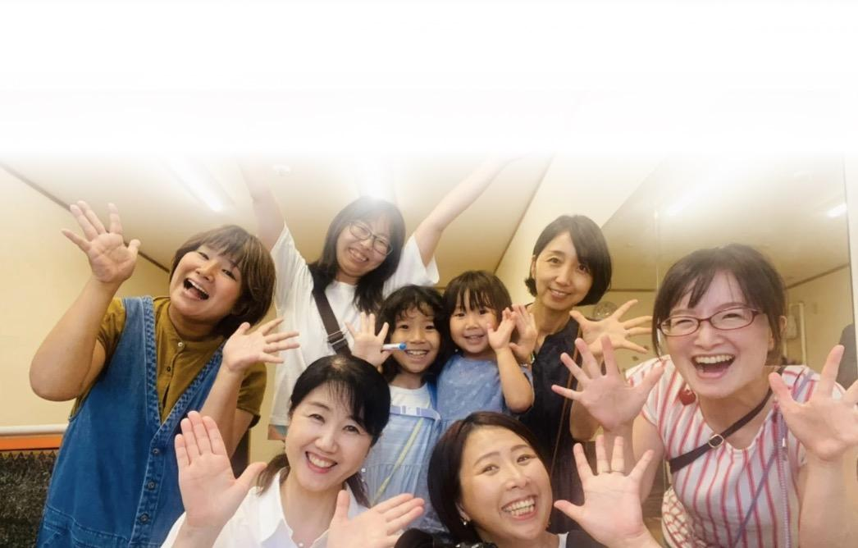
特別講座の
ご案内

Slide 60
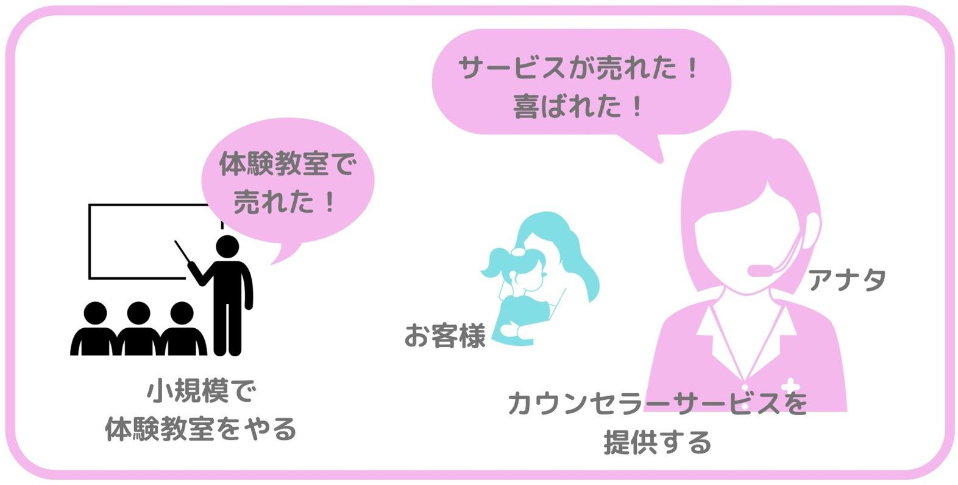


選べるコース
ママのための
育脳マスターコース
カウンセリングコース
カウンセラー養成コース
・育脳でお仕事したい方向け
・育脳で子育てしたい方向け
・子育てカウンセリングを
受けたい方向け

Slide 61
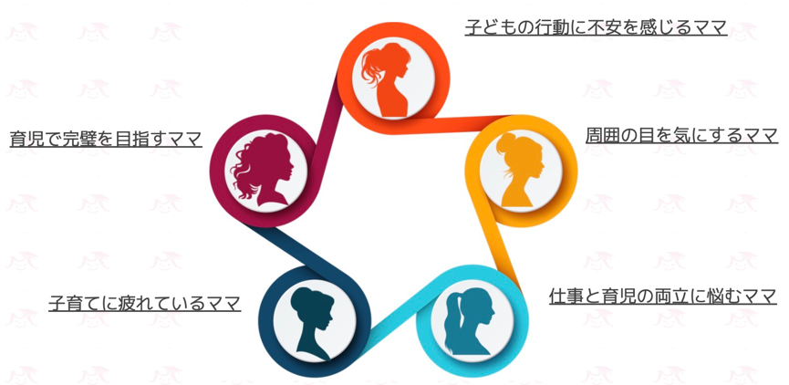
どんなことが学べるの？
育脳のもっと詳しい座学
・非認知能力
・子どもの脳の特徴
ママのセルフマインドUP
楽育メソッド
・育脳マインド
・育脳ルーティン
・１秒育脳®️
・ベビーマッサージ
会員サイト
ベビーマッサージ動画など（60本）

Slide 62
講座では・・・
・１秒育脳®️の事例、バリエーション多数
・１秒育脳®️の創作方法
・どんな１秒育脳®️でどの非認知脳力を
伸ばせるか
などが学べる

Slide 63
ニコニコを惹き寄せる"育脳マインド"
Notes:
ご想像の通りですが
その”起点”はママのイライラだったりします。
でも、これって仕方なくないですか？？
あれこれやることがあって
そこで散らかされると「イラっ💢」と感情的になりますよね
人間ですからw
でも一方で大好きで大切な子どもに
イライラをぶつけちゃった・・・
私ってダメなママだ・・・と言うことで
自己嫌悪になって、自己肯定感も下がって・・・
そんなふうになりやすいんです。
だからそんな気持ちを軽減する方法を
身につけると良いですよね

Slide 64
好き勝手と好奇心のバランスをとる
"育脳ルーティン"
Notes:
さらには、こんなふうに
子どもの行動が”好き勝手がすぎる”
と言うこともあります。
のびのび育てて上げたい
でも好き勝手やらせると言うこと聞かなくなるし
悩みますよね。。
のびのび育てて
自分のやりたいことを思い切りやって
人生を楽しんで欲しい
その一方で
生活環境が広がるにつれて
広い社会や人間関係でルールを受け入れて
できればトラブルが少なく人生を楽しんで欲しい
ママは子どもの成長や幸せな人生を願っている
だけど「のびのび」と「やりたい放題」の
バランスが分からない！（＞＜）
そうですよね。。
だから悩んじゃいますよね。。

Slide 65
時間をかけずに
非認知能力を高める
１秒育脳®️
Notes:
、、、
非認知能力を伸ばすのに・・・
パズルやって
絵本読んで
マッサージとかも有効で
そんな話をしましたが、
とてもじゃないけど全部やっていたら時間が足りない・・・
子どもを相手にするのは楽しいけれど、ママは全てお付き合いできるほど
お暇ではありません。。
だから、子どもにしっかり時間をかけて育てたいのに
仕事も、家事も忙しくって
ちゃんと時間かけられない
私ってダメなママだ・・・
とか、そんなこと思わなくて全然いいですからね！
時間がない、それが普通です。
だから、忙しくてもサッとできる育脳子育て
があればいいんです！

Slide 66
どんなことが学べるの？
育脳のもっと詳しい座学
・非認知能力
・子どもの脳の特徴
ママのセルフマインドUP
楽育メソッド
・育脳マインド
・育脳ルーティン
・１秒育脳®️
・ベビーマッサージ
会員サイト
ベビーマッサージ動画など（60本）
Notes:
この部分がベビーマッサージ

Slide 67
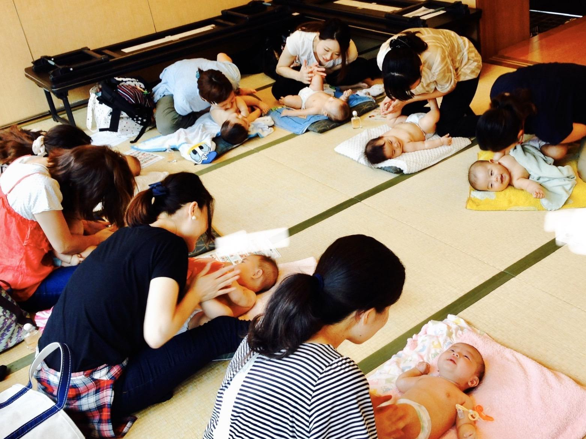

ベビーマッサージを学んだ先には？
講座で学ぶ
動画で学ぶ
認定資格を
取る
教室開催
できる

Slide 68
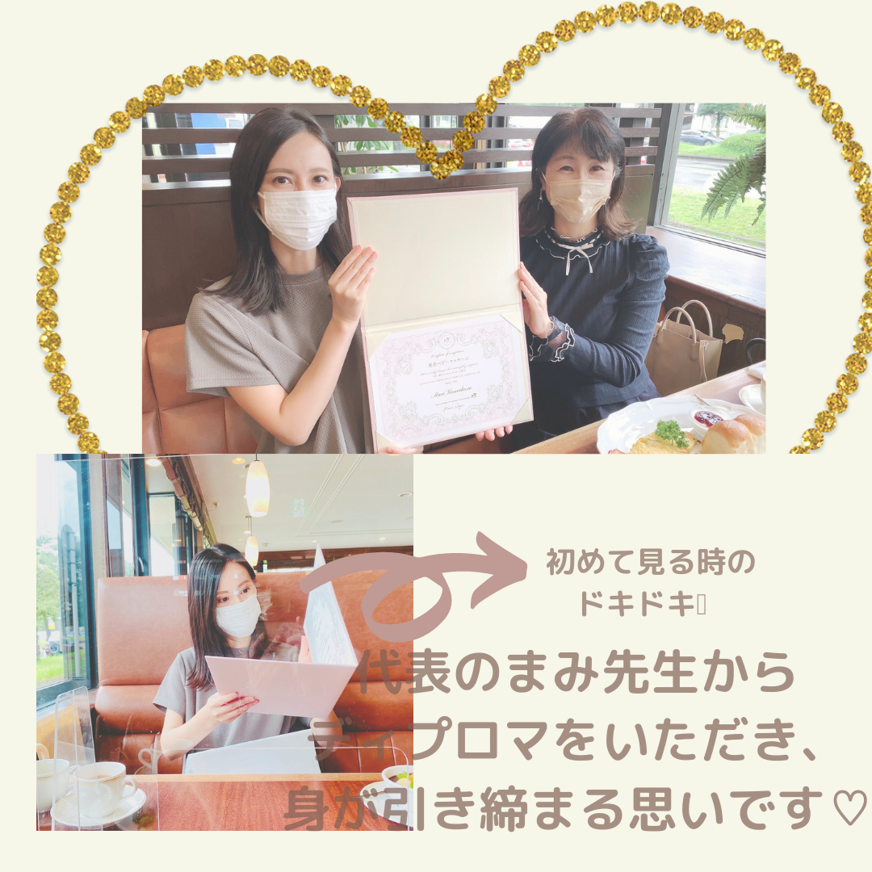
認定資格の事例紹介

Slide 69
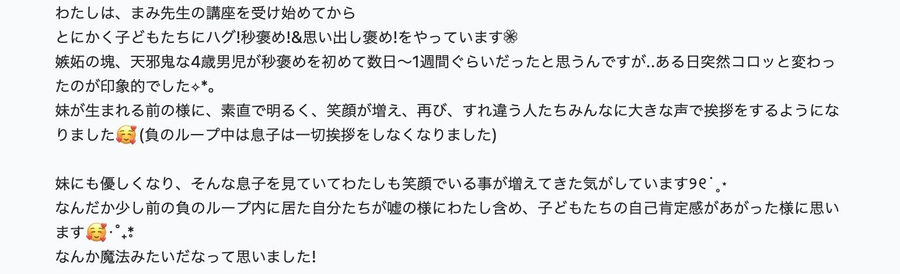
受講生の声
Notes:
冒頭でお伝えした通りです

Slide 70
学んだだけでは
変わらない
Notes:
冒頭でお伝えした通りです

Slide 71
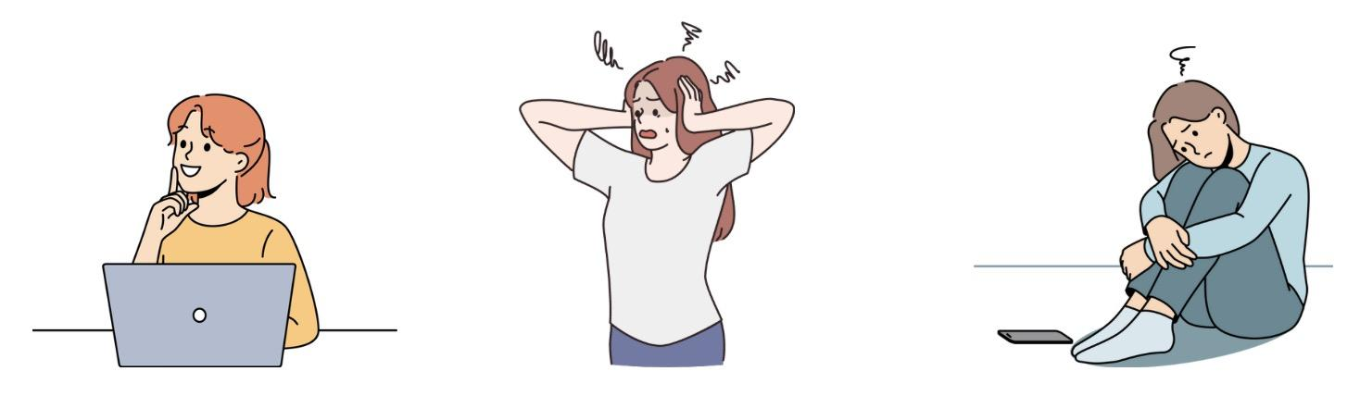
ありがちな状況
自分で頑張ってみます！
「なんだ自分で
できるじゃん」
「あれ、なんかうまく行かない
どうしたらいいんだっけ？」
「結局何も変わらなかったな。
できると思ったのに・・」
Notes:
成功しやすい環境を手に入れて
実践されることをお勧めします。

Slide 72
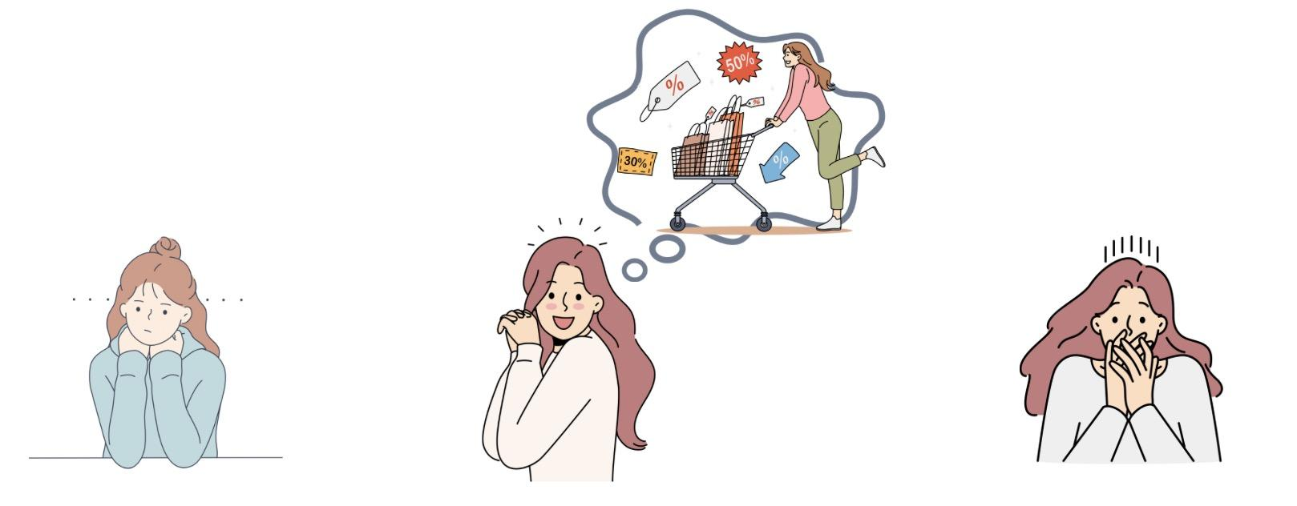
ありがちな状況
お金がない
学ぶ時間がない
「貯金とか含めて
冷静に考えてみよ」
「講座とか受けるお金があったら、
旅行とかショッピングとか、
たくさんいけるじゃん」
「しまった使い込んじゃった。
このお金あったら講座
受けれたのに・・・」
Notes:
今のあなたのライフスタイルに合わせて選べるコースもあります

Slide 73
ありがちな状況
またの機会にします！
今までの人生で
"またの機会"が来たこと、
ありましたでしょうか？
Notes:
成功しやすい環境を手に入れて
実践されることをお勧めします。

Slide 74
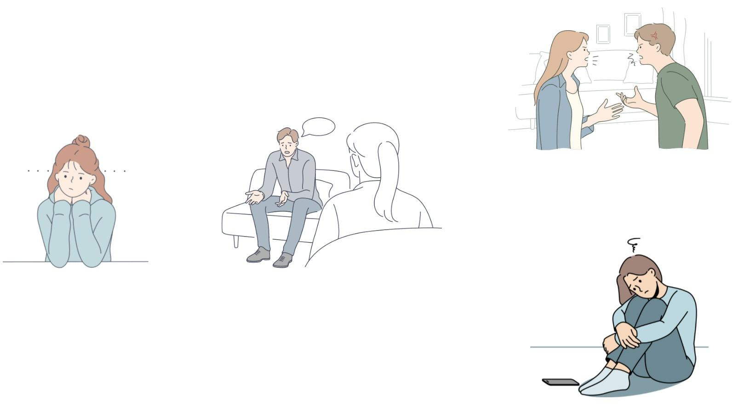
ありがちな状況
主人に相談します！
あなた「結局やりたいことできないじゃん」
ご主人「もっと時間をかけて考えたらって
言ってるだけだよ」
「自分じゃ判断できないし、
パパにも聞いてみよ！」
あなた「面白そうだから
やってみたいんだけど」
ご主人「本当にそこじゃなきゃだめ？」
「今の家事とか十分にできてないじゃん」
「お金出して、本当に稼げるの？」
「なんでわかってくれないのかなぁ…」

Slide 75
ありがちな状況
ご主人やお子さんに相談される方も
いらっしゃいます。
ですが、
大事なのは「あなたがどうしたいか」です。
本気の方はもちろん、迷ってる方もぜひ
説明会でご相談ください！
Notes:
ご主人やお子さんに相談される方もいらっしゃいます。
でも大事なのはあなたがどうしたいか、です。
本気の方はもちろん、迷ってる方もぜひ説明会でご相談ください

Slide 76
成功しやすい環境を手にいれる
グループチャット
ライブイベント
Notes:
成功しやすい環境を手に入れて
実践されることをお勧めします。

Slide 77
理想の未来を意識する
？
ハッピーサイクル
その先
どんな未来に
したいかな？
Notes:
何かを確実に変えたいのであれば

Slide 78
永瀬まみが講座を運営する理由
・忙しくても続けられる方法を伝えたい
・迷ったらすぐに相談できる場を作りたい
・同じ子育てママ達同士で応援し合える
コミュニティを提供したい
・子育てだけでなくママの心のケアをしたい

Slide 79
講座が気になる方は・・・
講座の個別説明会に
お申し込みください
Zoomのチャットに
リンクを貼ります
Notes:
📣講座の説明会お申込みはこちら📣
「育脳子育てカウンセラー
プレミアム講座👶」
https://eqno.mamaaka.com/p/kbt2
予約順で先着10名様にはこのイベントだけの
特別限定価格でのご案内があります🙌
※ご家庭での子育てに活かしたい方は
「ママのための育脳マスターコース」を
お選びください。
※このタイミングで”カウンセラービジネスにも興味がある”と言う方は
「カウンセラー養成講座」も選択して
お申し込み頂いて大丈夫です。

Slide 80
こんな方はぜひお待ちしています！
Notes:
私の３つの想いは伝えましたが
実は、こんな方にぜひ来て欲しいという想いがあります。
私がこの活動を始めた理由は、
自分自身の子育ての経験にあります。
実家は遠く、夫は転勤族で、
社宅に住んでいました。
結婚8年で5回の転勤
妊娠中は全て転勤でした。
転勤の辞令は2週間前で
いつもどこへ行くかわからないという
不安がありました。
また、夫の帰りは遅く
22時より早く帰ることは
月に一度だけでした。
周りには人もいて、
挨拶を交わす相手もいましたし、
日常的な会話もありました。
表から見れば、
決して孤立しているようには
見えなかったと思います。
それでも、子育てはワンオペでした。
毎日、目の前の子どもと向き合いながら、
「誰かに聞いてみたいけれど、
本音は言えない」
そんな気持ちを、
ずっと心の中にしまい込んでいました。
雑談はできても、本音は言えない。
社宅だからこそ、弱音を吐きづらい。
ちゃんとした母親でいなければいけない。
そう思えば思うほど、
気持ちは「一人で頑張る」方向に
向かっていきました。
でも今なら、はっきり分かります。
あのとき私に必要だったのは、
正解でも、立派なアドバイスでもなく、
「話してもいい場所」と
「そのまま受け止めてくれる人」でした。
だから私は、
親子をサポートしたいと思いました。
ママが一人で抱え込まなくていいように。
「こんなことを話してもいいんだ」と
思える場所をつくりたい。
その想いから生まれたのが、
育脳子育てカウンセラーです。
完璧でなくていい。
うまくできなくてもいい。
ママの毎日に、
そっと寄り添える存在がいるだけで、
子育ては少しずつ変わっていく。
私は、そう信じています。
私が目指しているのは、
ママが笑顔になることで、
子どもとの関係が変わり、
家庭の空気が変わり、
その先の未来が、
少しずつやさしくなっていく社会です。
ただ、私一人の力には限界があります。
だからこそ、
同じ想いを持つ人と一緒に、
親子を支える輪を広げていきたいと思っています。
育脳子育てカウンセラーを育てることは、
子育ての悩みを、
一人で耐えるものから、
支え合っていいものへと
変えていくことだと思っています。
私の想いと皆さんの想いが重なって
共感していただける方、お待ちしています！

Slide 81
なんと今回は特別に・・・
ママのための育脳マスターコースを希望の場合
まみ先生と
子育て相談（３０分）付き
カウンセラー養成コースを希望の場合
マーケッター秋山と
ビジネス相談（３０分）付き

Slide 82

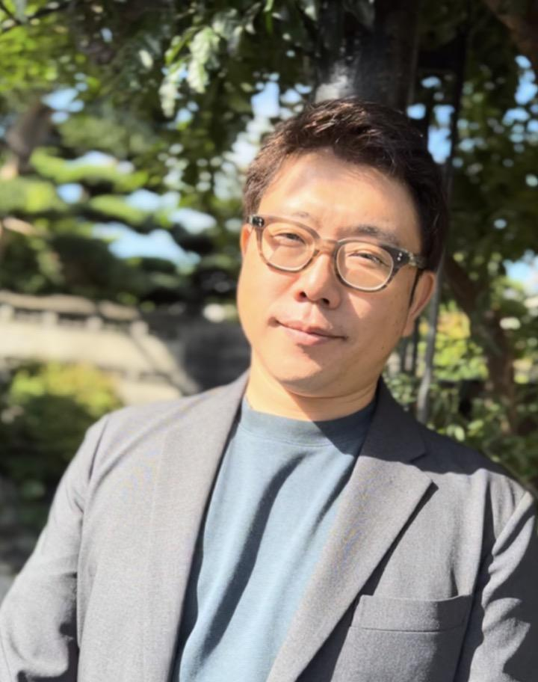

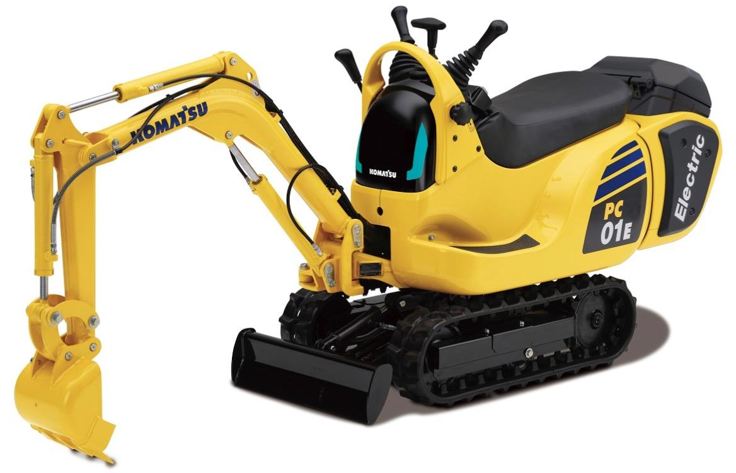

プロフィール
図解マーケッター
Webプロデューサー
秋山 直寛(あきやま なおひろ)
元Honda研究員（特集記事）
・100倍重力の衝撃に耐える電動建設機械開発(社長賞)
・スマートハウスの頭脳開発（東北大共同研究）
・コマツと共同でコマツ初の電動ショベルを開発
・海外経験（タイ、オランダ、中国、ベトナム）
起業家実績
・３年間で18案件、累計売り上げ8000万円
・ゼロスタートのビジネスを9ヶ月で1100万円売り上げ
・Webプロモ経験ゼロビジネスを2ヶ月で300万円売り上げ
・広告費年間1000万円でWebプロモーションを統括運営

Slide 83
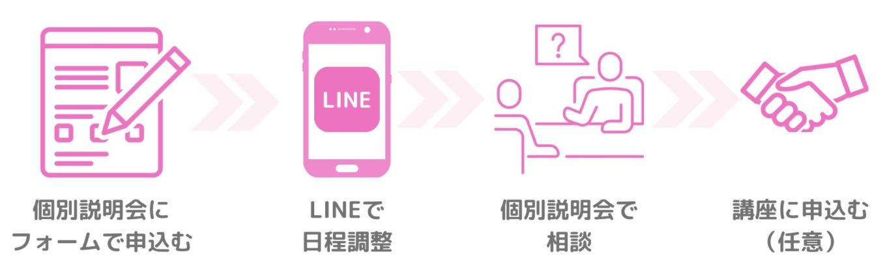
流れとしては・・・
Notes:
講座の具体的な内容
カリキュラム・スケジュール
サポート内容
を説明したあとで、
購入を希望される場合は
講座に申し込んで頂ければと思います。
※無理に講座をすすめたり、
販売することは絶対にしません
ご安心ください

Slide 84
お値段が
気になるのですが・・・
Notes:
詳細は説明会でお伝えします。

Slide 85
永瀬まみが講座を運営する理由
家計への負担を最小にしたい
これ、なんの数字か分かりますか？
3.4 x 3 + 9.3 x 6 + 27.2 x 3 + 20.2 x 3 = 208.2
5.0 x 3 + 37.5 x 6 + 23.7 x 3 + 17.2 x 3 = 362.7
Notes:
文部科学省が
昨年の12月25日に公表した
保護者が支出した１年間・子供一人当たりの学習費総額
のうち、学校以外の補助学習費をまとめたものです。
（ピアノ、とかスポーツ教室とかはここには含まれていません）
いわゆる学習塾とか早期教育などの費用ですね。
しかもこれ、全国平均です。
上が公立の学校に通わせているご家庭の平均
したが私立の学校に通わせているご家庭の平均
かける３ とか表示されているのは
幼稚園、小学校、中学校、高校の年数ですね。
一人のお子さまあたり、このお金がかかってくる、ということです。
単位は”万”ですね。
208万円とか、362万円とか。
かなりの金額ですよね。。
お子様の人数が2人だとこの2倍、
3人だとこの3倍かかります。
自分の子育てと比べて、後から気付いたことですが、
子供達は大学の受験前の1年だけ塾に通わせたので、
かかったのは20万とかそのくらいだったのですが、
育脳子育てのおかげで、学力的についていけないとか
そんなことはぜーんぜんありませんでした。
事実、3人とも大学を出て、医者、幼稚園教諭、IT関連会社に就職、
と自分がやりたい職業を自分で選んでその道に進んでいますし。
なので、
育脳で子育てすると180万くらいは節約できていたんですよね。
我が家は3人なので540万円くらいですか。。
そのお金が浮いてた、と考えると、とても嬉しいですし、
逆にそのお金がもしかかっていたら、と考えると
ゾッとしてしまいます。
私の講座は、有料ではありますが
必ずかかってくるこれらの学習費用を最小に抑えたい
という想いもこめております。
現実問題として、これは必ず発生しますので
ぜひ、ご自身やご主人様とも調べてみてくださいね！
大切なので、もう一度言いますが
必ず発生しますからご注意くださいね。
しかも高校の後には大学が控えていますからね！
さらに・・・
幼少期に育脳で育てておけば
親子関係もずっといいですけれど、
途中から塾とか、そういうところへ
無理やり行かせると、関係がどうなるか？というのは
結構ばらつきますからね、
はい、では講座説明を事務局さんからしてもらいますね。

Slide 86
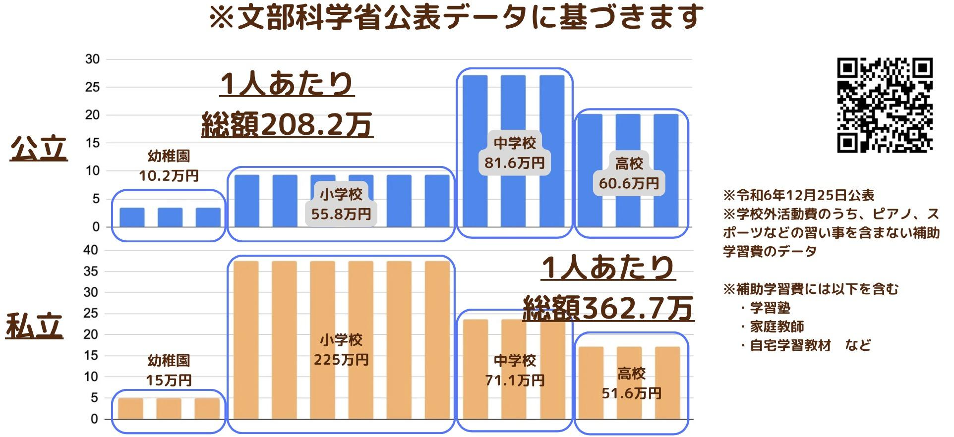
子育て費用に関する実態

Slide 87
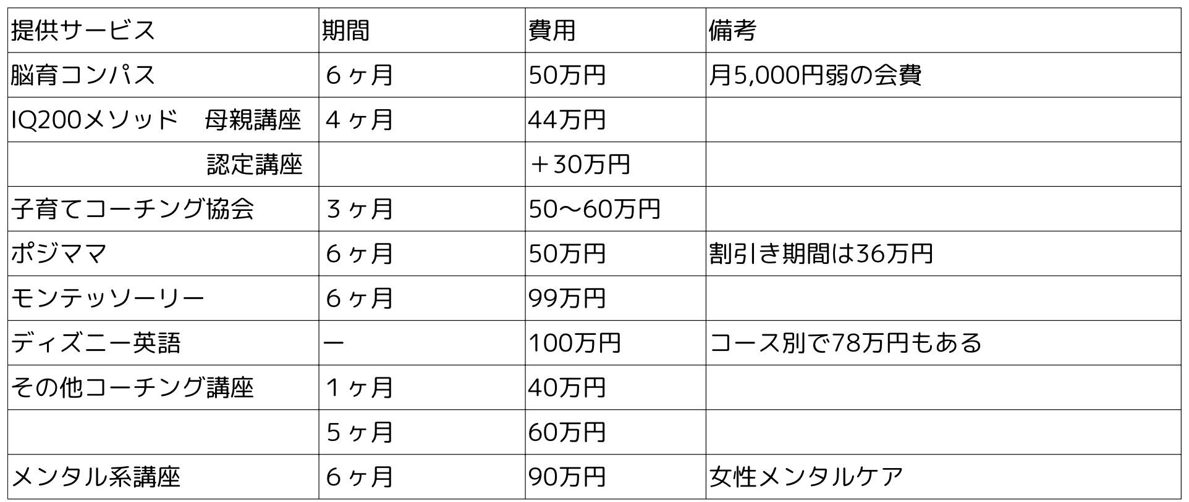
参考までに
Notes:
育脳系のスクール（モンテッソーリ教室）などの
「６ヶ月 99万円」
ベビーパークさん
２歳児クラスで2万円/月
６歳までやると96万円
などと比べると遥かに家計に優しい料金設定です。

Slide 88
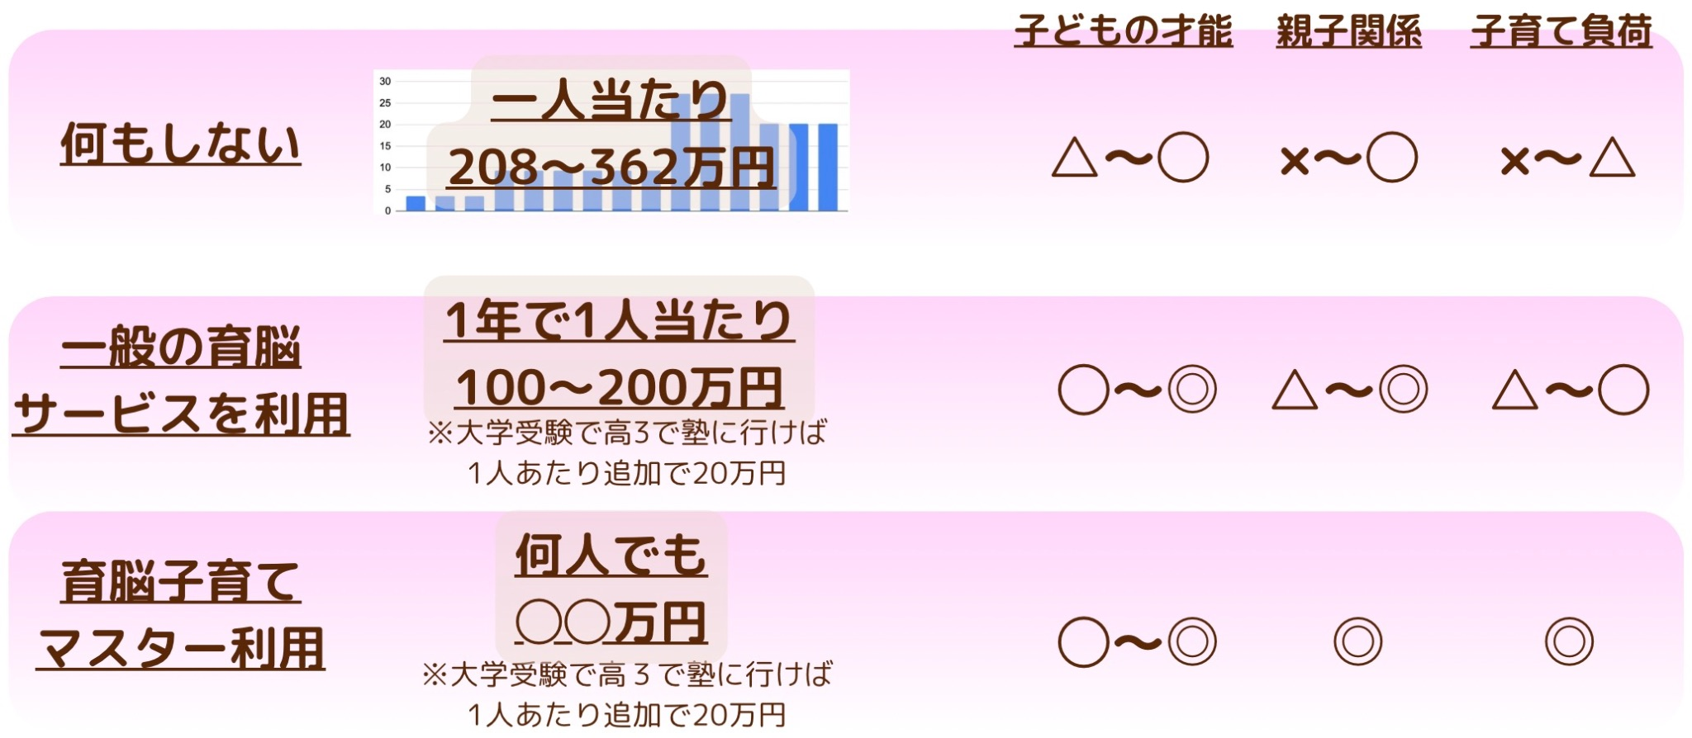
費用と期待効果の比較

Slide 89
永瀬まみの講座の特徴は
・世の中の育脳サービスよりも
遥かに家計に優しい
・子どもが賢く育つ＆親子関係◎
・ママのコーチングも含まれている

Slide 90
永瀬まみの講座の特徴は
・育脳子育てカウンセラーほか、
５つの教室（講座）が開催できる
・子どもが賢く育つ＆親子関係◎
・ママのコーチングも含まれている
Notes:
まみさんへふる

Slide 91
お申し込み順で
先着１０名様は
特別価格
でのご提供になります

Slide 92
この先の大きな選択
①独学で育脳を学んで子育てや仕事に活かす
②講座をしっかり学ぶ
③これまでと何も変わらない生活を送る

Slide 93
この先の大きな選択
①独学で育脳を学んで子育てや仕事に活かす
今の
投資０
迷う
やり直しできない
独学の
負荷大
後から
投資大
②講座をしっかり学ぶ
今の
投資有
正しい
育脳
ママも
ラク
後から
投資０
③これまでと何も変わらない生活を送る
今の
投資０
何も
変わらない
後から
投資大

Slide 94
ＤＡＹ４のご案内
日時：3月16日（月）
21:30〜
テーマ
育脳サービスをお仕事にする、とは？
次回もリアルタイムでお待ちしております

Slide 95
質問タイム

